Slide 1
정기수행평가 3회
강중원
2024/09/23

Slide 2

목차
데이터베이스
Oracle&MySQL
1.
2.
3.
4.
5.
6.
7.
8.
9.
ERD 작성
테이블 생성 및 테이블 샘플 데이터 입력
SQL 테스트 1,2
SQL 테스트 3,4
SQL 테스트 5
로그인/ 회원가입
글쓰기 기능, 파일 첨부
글 목록 구현
글 보기 구현
서버구현
JSP

Slide 3
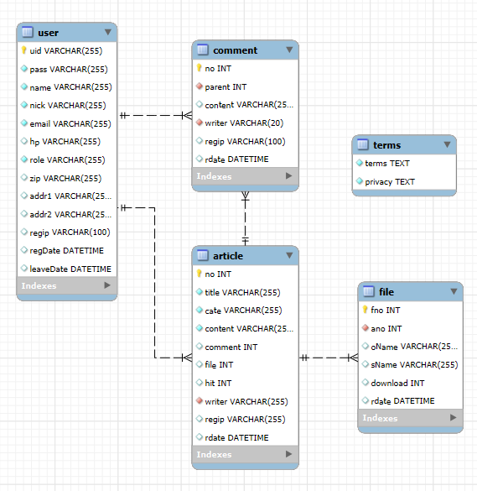
ERD 작성
01
ERD 작성
목적
요구사항에 맞도록 jboard 데이터베이스의 ERD를 작성
추가 사항
외래키로 사용되는 테이블간의 관계를 파악한다.

Slide 4
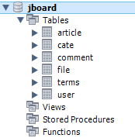
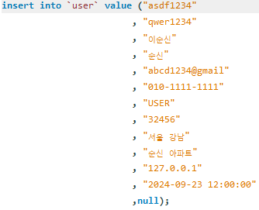
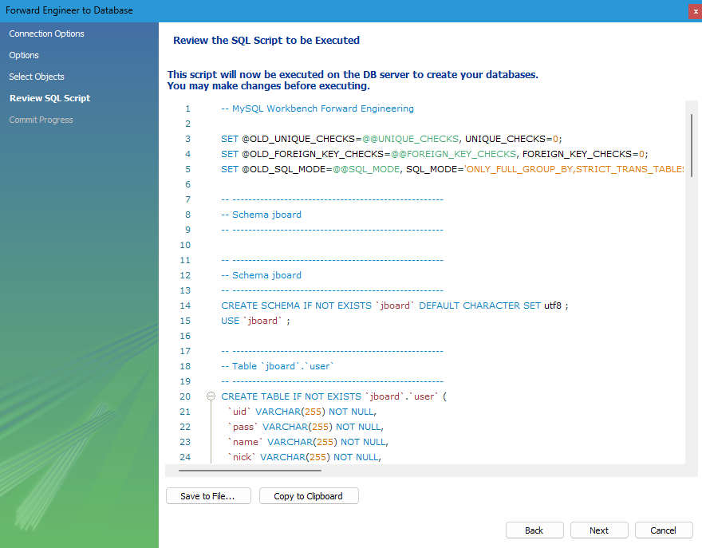
테이블 생성 및 테이블 샘플 데이터 입력
02
테이블 생성
샘플 데이터 작성
추가 사항
Forward Engineer를 통해 테이블을 생성
목적
테스트 환경을 위한 샘플 데이터 작성
추가 사항
User, article 등 임시 데이터들을 수동으로 입력한다.

Slide 5
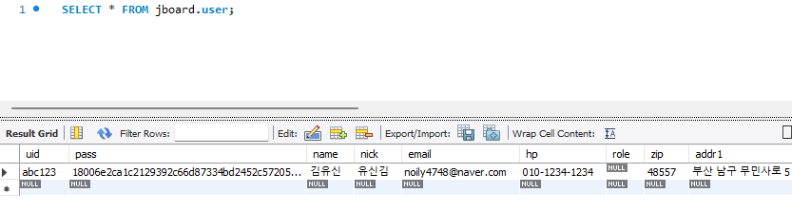
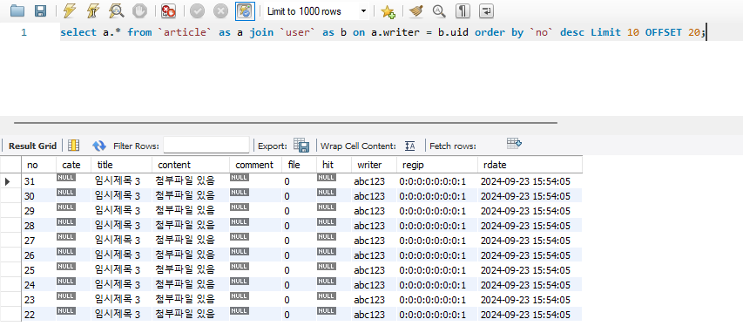
SQL 테스트 1,2
03
테스트 1
목적
전체 사용자 조회
테스트 2
목적
글 목록 3페이지에 해당하는 전체 글 조회
추가 사항
Limit과 함께 OFFSET을 사용하였다.
OFFSET을 통해 3페이지로 가정하였을경우 [(페이지 번호(3)) -1 * 10]
이란 수식이지만 수식을 직접 입력할수 없으므로 20의 결과를 사용하였다.

Slide 6
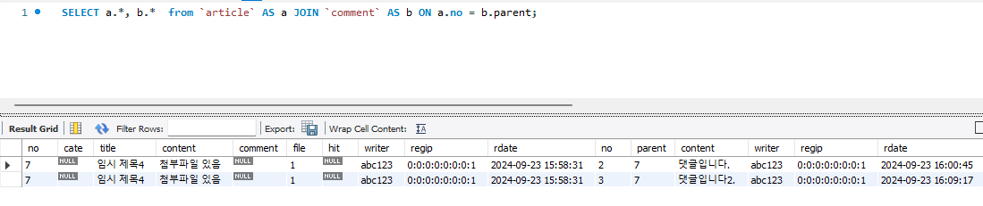
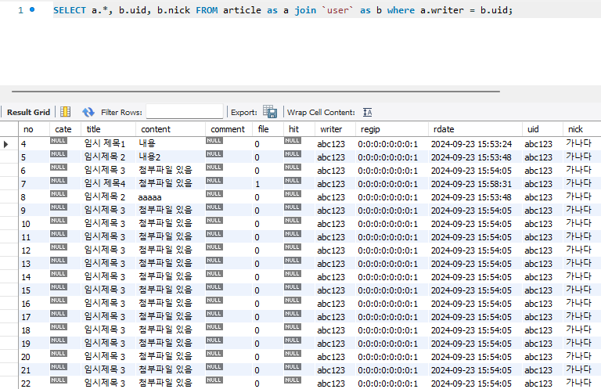
SQL 테스트 3, 4
04
테스트 3
목적
특정 글에 해당하는 모든 댓글을 조회 (원글과 댓글을 함께 조회)
테스트 4
목적
모든 전체 글을 조회(닉네임과 이름을 함께 조회)

Slide 7
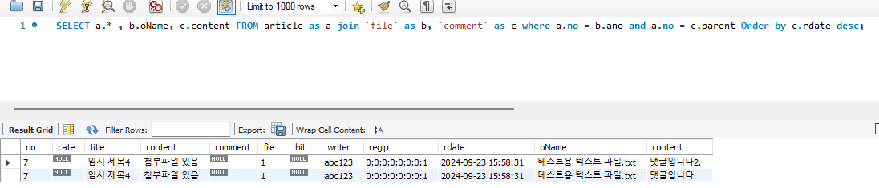
SQL 테스트 5
05
SQL 테스트 5
목적
모든 전체 글 조회(해당 글 첨부파일 원본이름, 댓글 내용 , 댓글 최신 순서대로)
추가 사항
Comment의 rdate를 내림차순으로 정렬한다.

Slide 8
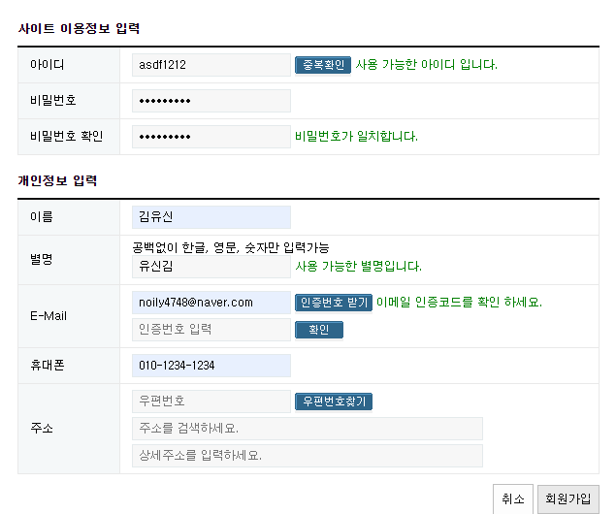
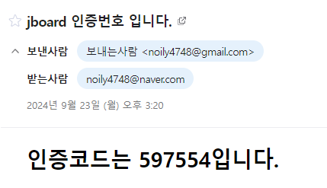
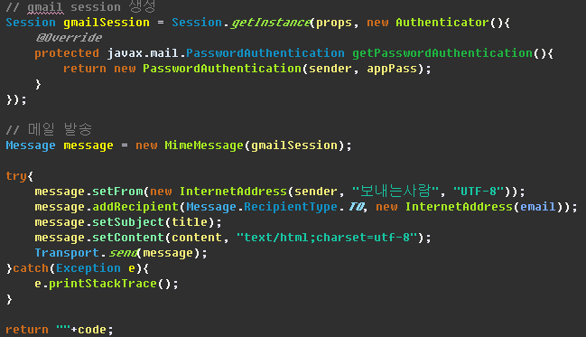
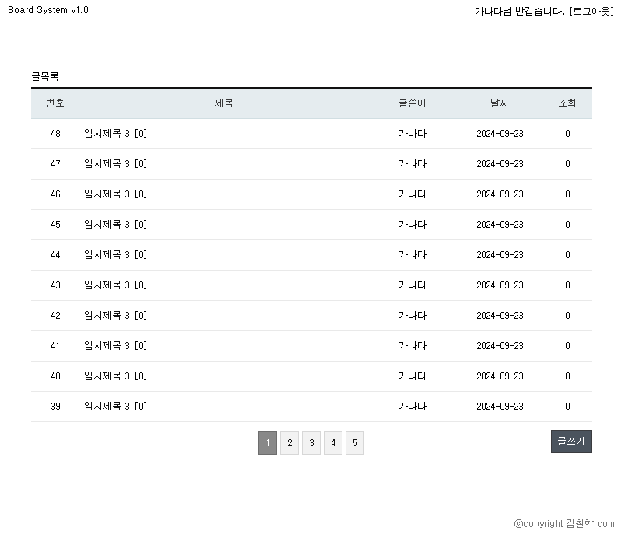
로그인/ 회원가입
06
메일 발송 코드
중복확인
목적
아이디, 별명, email, 전화번호등의 중복을 체크한다.
이메일 인증 기능을 구현하여 해당 메일에 인증코드를 발송후 인증
우측 상단에 로그인한 계정의 닉네임 확인 가능

Slide 9
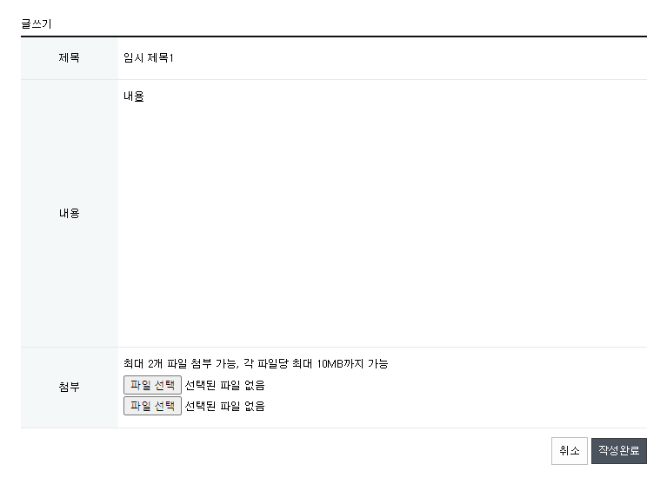
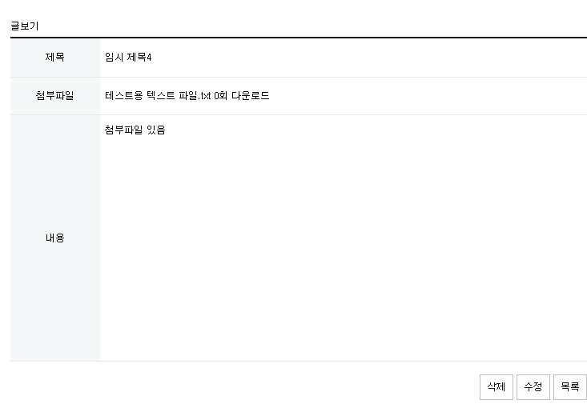
글쓰기 기능, 파일 첨부
07
글쓰기
목적
파일 첨부시의 글 내용
제목과 내용을 데이터 베이스에 등록한다.

Slide 10
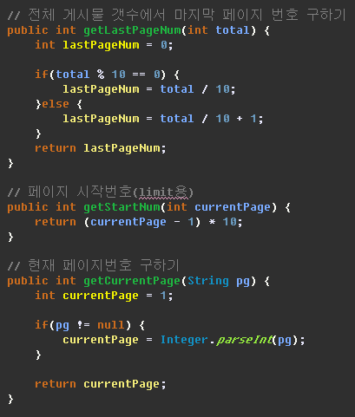
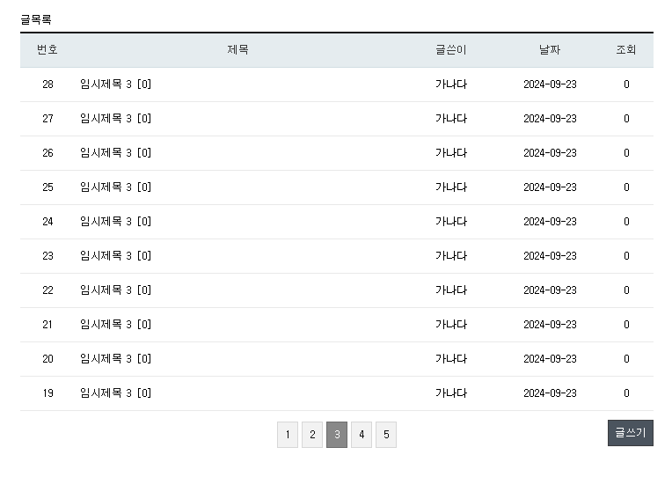
글 목록 구현
08
글 목록
목적
1페이지당 10개의 글과 글 목록
하단 페이지 구현
추가 사항
- 글의 전체 개수와 현재 페이지 목록, 현재 페이지 그룹등을 사용하여 하단 페이지 번호를 구현한다.
- SQL문을 사용하여 10개의 글을 화면에 표시되도록 구현

Slide 11
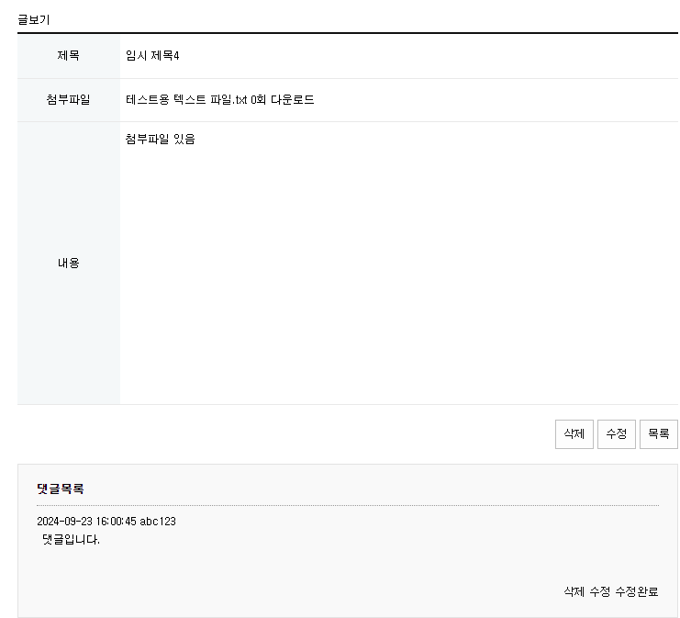
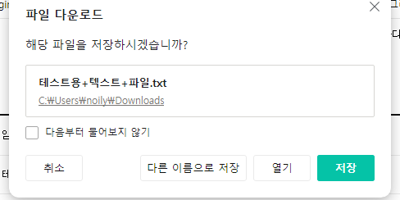
글 보기 구현
09
글 보기
목적
- 글 내용 확인
- 첨부 파일 내용 출력 및 파일 다운로드 구현
- 댓글 목록 및 쓰기 구현
추가 사항
첨부파일 클릭시 다운로드
다운로드 예시

Slide 12
강중원
감사합니다
noily4748@gmail.com
2024-09-23

